Slide 1
Правовое обеспечение
молодых ученых в Уральском отделении РАН
в вопросах социальной сферы и защиты трудовых прав
Председатель ТОПР УрО РАН
Козлова И.А.

Slide 2
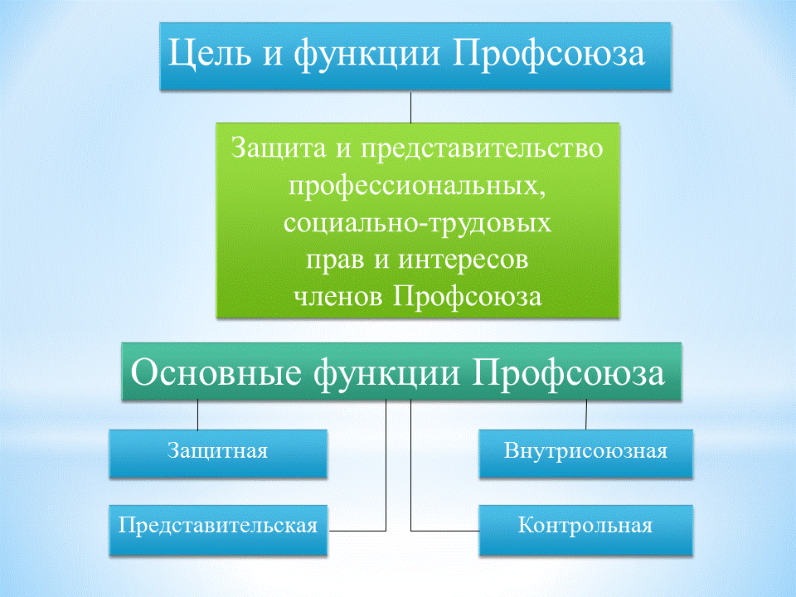

Slide 3



Slide 4
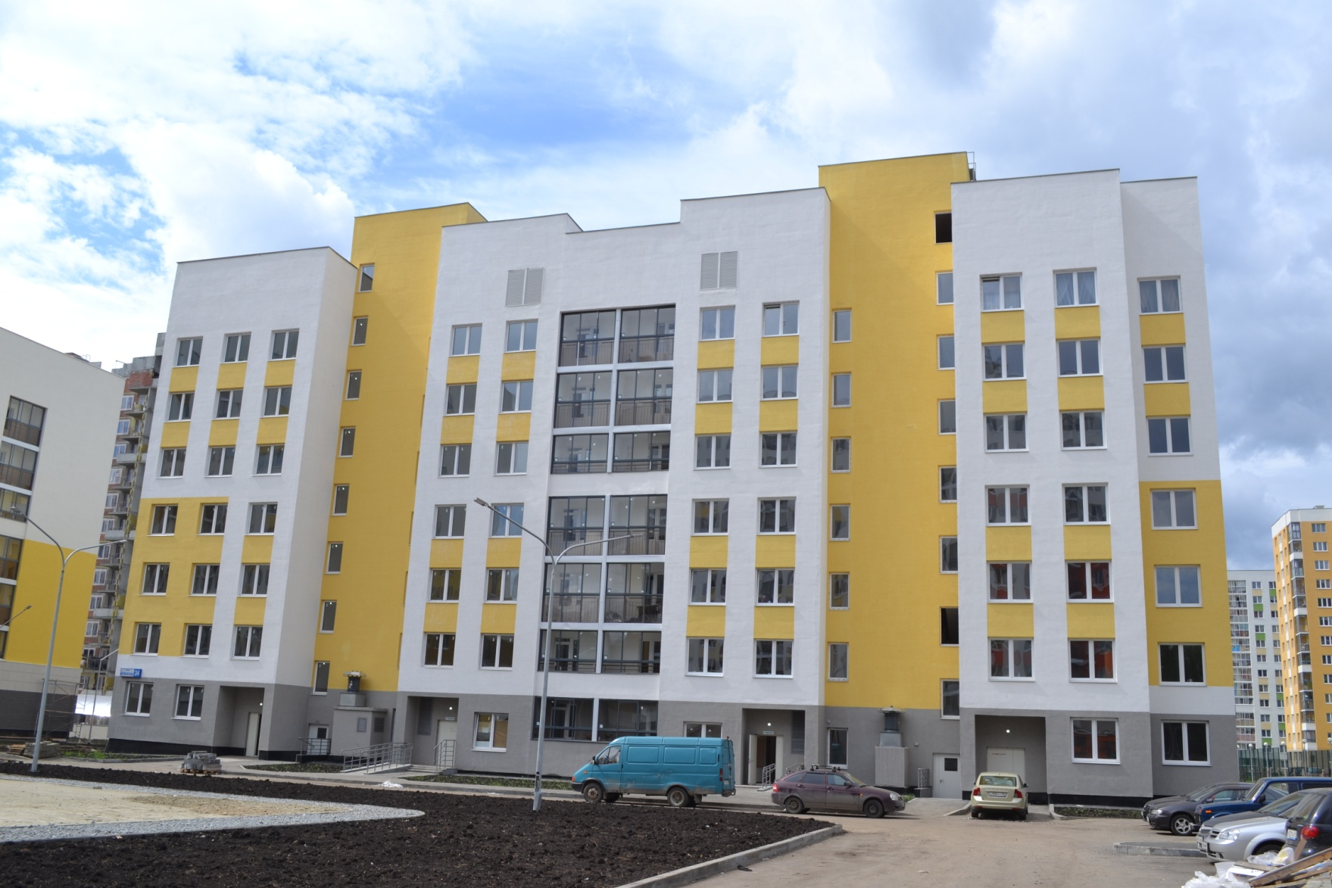
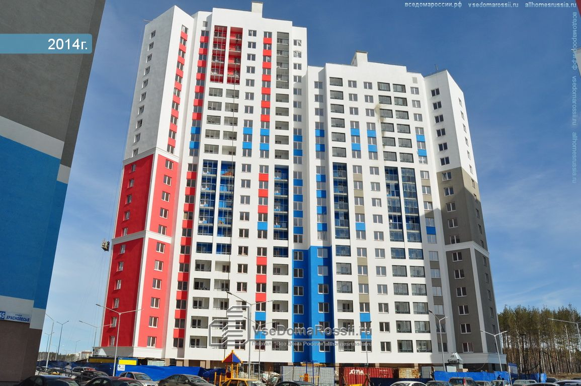
Жилищные программы

Slide 5
Формула для распределения жилищных сертификатов
K = (n/N)S-s
где K – количество сертификатов,
n – количество претендентов от организации,
N – общее количество претендентов от всех организаций,
S – общее количество сертификатов, выданных за все годы,
s – количество сертификатов, полученных организацией за все годы.

Slide 6
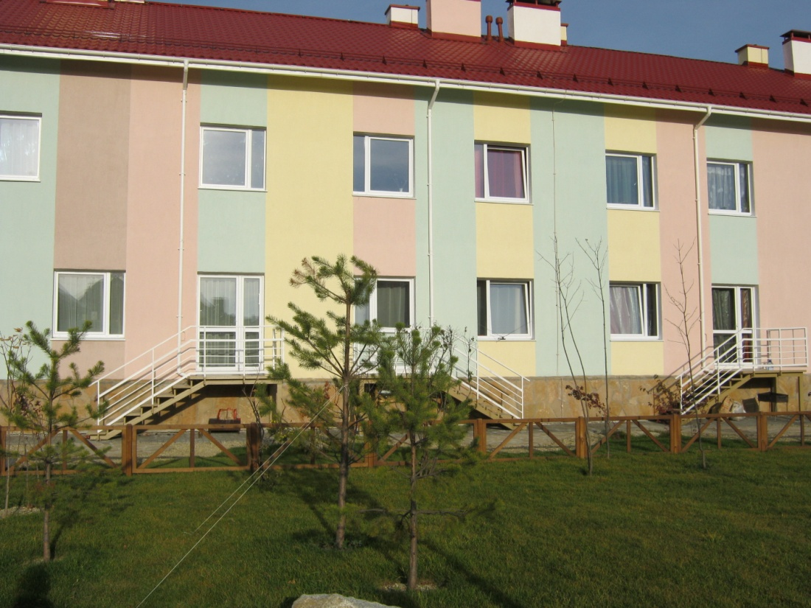
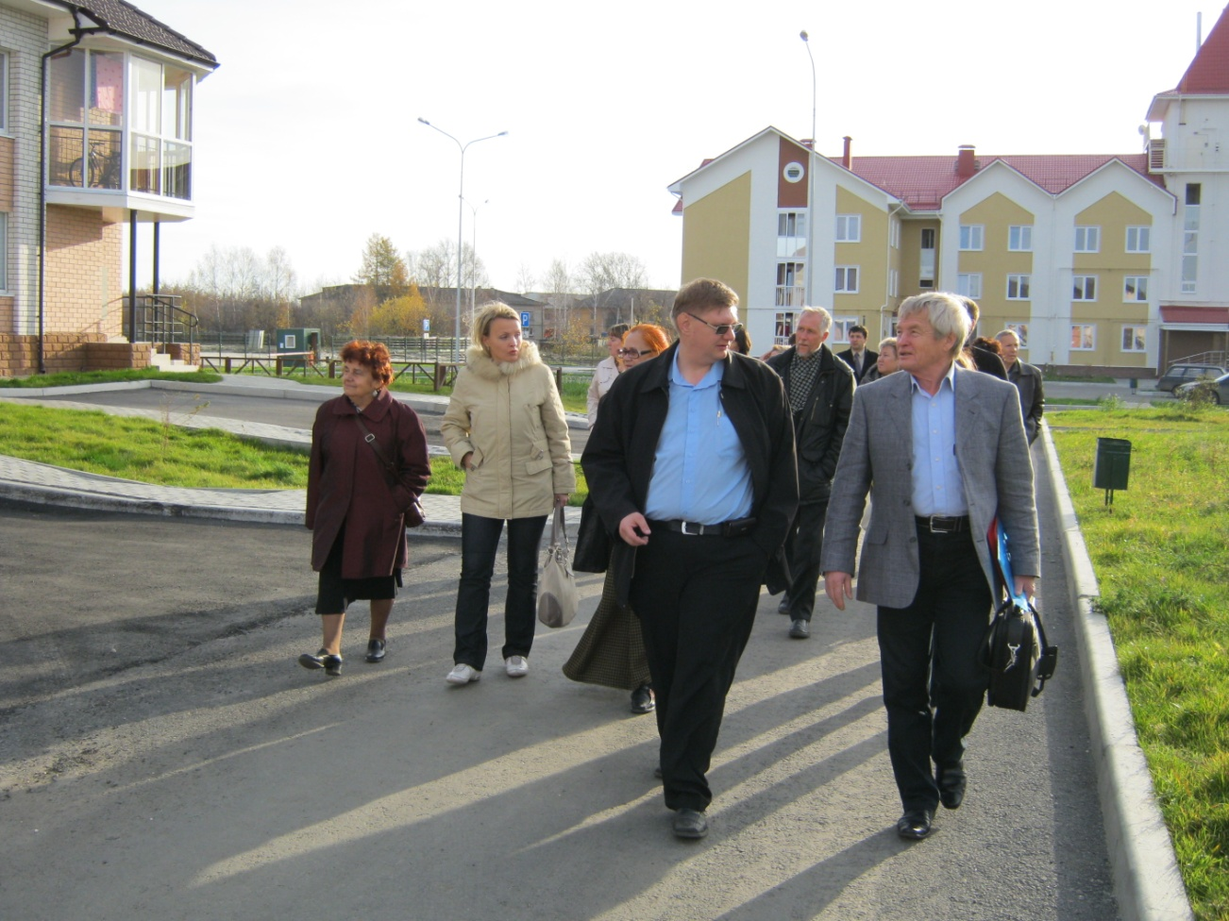
Жилищные семинары

Slide 7
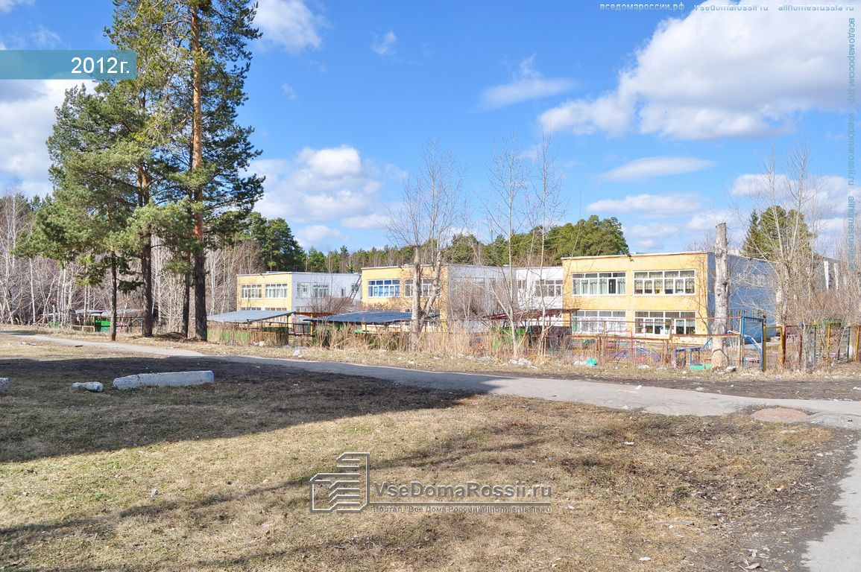

Детские – «недетские» проблемы

Slide 8
СОГЛАСОВАНО ПРИЛОЖЕНИЕ № 1
Председатель к Распоряжению УрО РАН
Совета Профсоюза УрО РАН от «___»_____________ 2011г.
______________ А. И. Дерягин
ПОЛОЖЕНИЕ
о порядке комплектования групп
в Учреждении Российской академии наук Дошкольном образовательном учреждении
детский сад комбинированного вида № 568 Уральского отделения РАН
1. ОБЩИЕ ПОЛОЖЕНИЯ
1.1. Настоящее Положение разработано в соответствии с:
Федеральным законом РФ от 10.07.1992 № 3266-1 «Об образовании»;
Типовым положением о дошкольном образовательном учреждении, утвержденным Постановлением Правительства РФ от 12.09.2008 года № 666;
Постановлением Правительства РФ от 30.12.2006 № 849 «О перечне затрат, учитываемых при установлении родительской платы за содержание ребенка в государственных и муниципальных образовательных учреждениях, реализующих основную общеобразовательную программу дошкольного образования»;
Уставом Учреждения Российской академии наук Дошкольного образовательного учреждения детский сад комбинированного вида № 568 Уральского отделения РАН (далее – Учреждение);
Уставом Учреждения Российской академии наук Уральского отделения РАН.
1.2. Настоящее Положение регламентирует порядок постановки на очередь детей дошкольного возраста и комплектования групп в Учреждении, реализующем основную общеобразовательную программу дошкольного образования:
Общеразвивающей направленности для детей в возрасте c 2 до 7 лет;
Компенсирующей направленности для детей с фонетико-фонематическими нарушениями речи (далее по тексту - ФФНР) в возрасте c 5 до 7 лет.
1.3. Количество групп в Учреждении определяется с учетом условий, необходимых для осуществления образовательного процесса в соответствии с санитарно-гигиеническими нормами, контрольными нормативами, установленными Минздравсоцразвития РФ. Количество групп – 11, количество детей – 230 человек.
2. ОЧЕРЕДНОСТЬ ПОЛУЧЕНИЯ МЕСТА В УЧРЕЖДЕНИИ

Slide 9
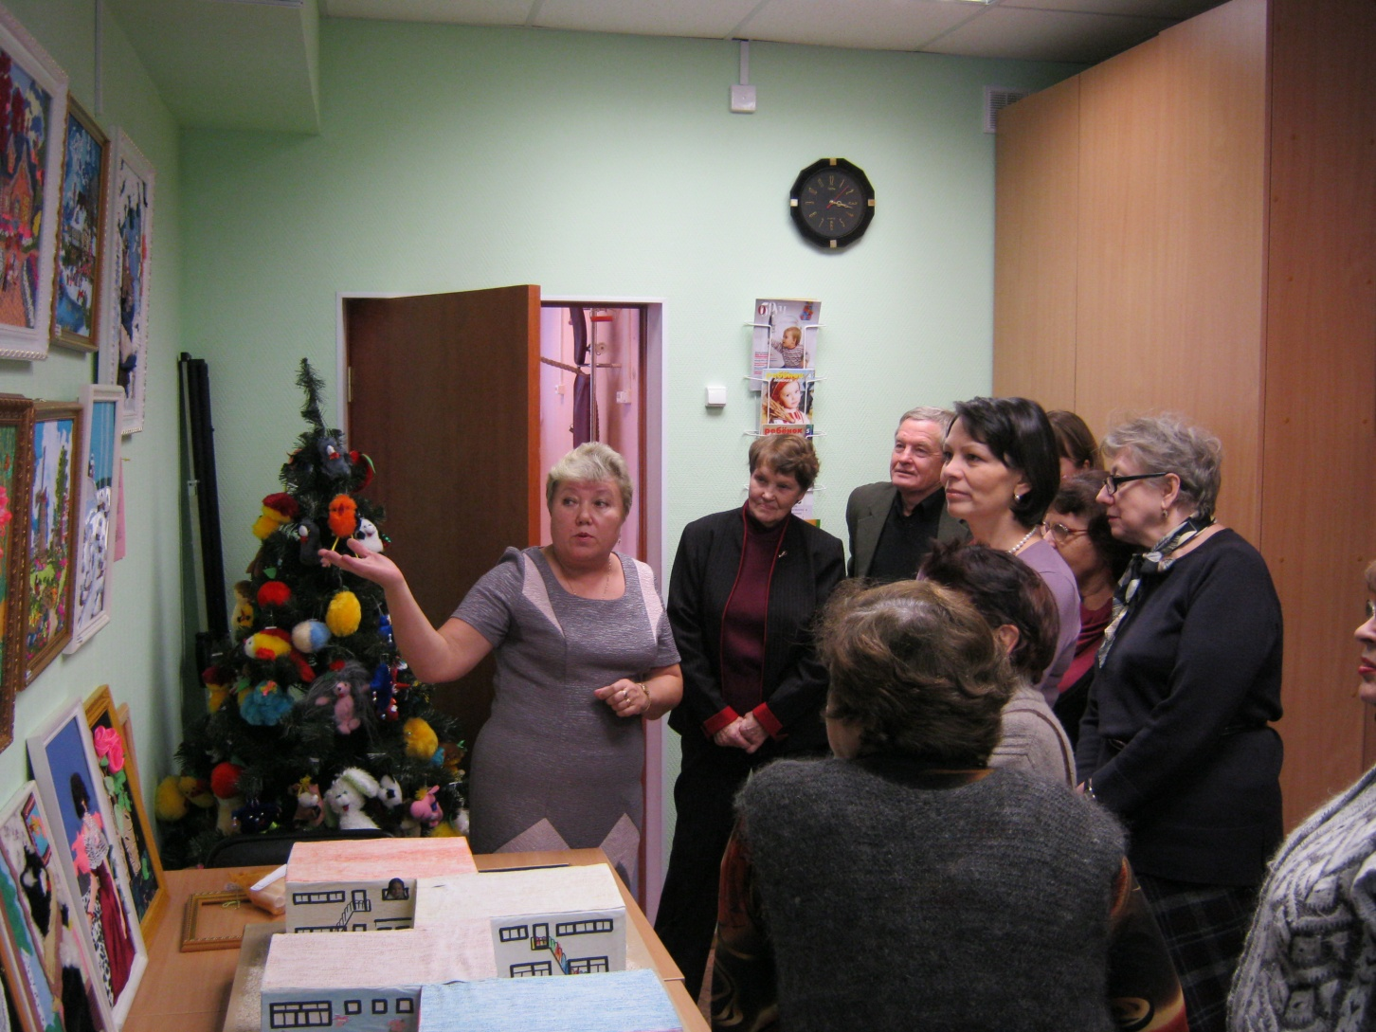
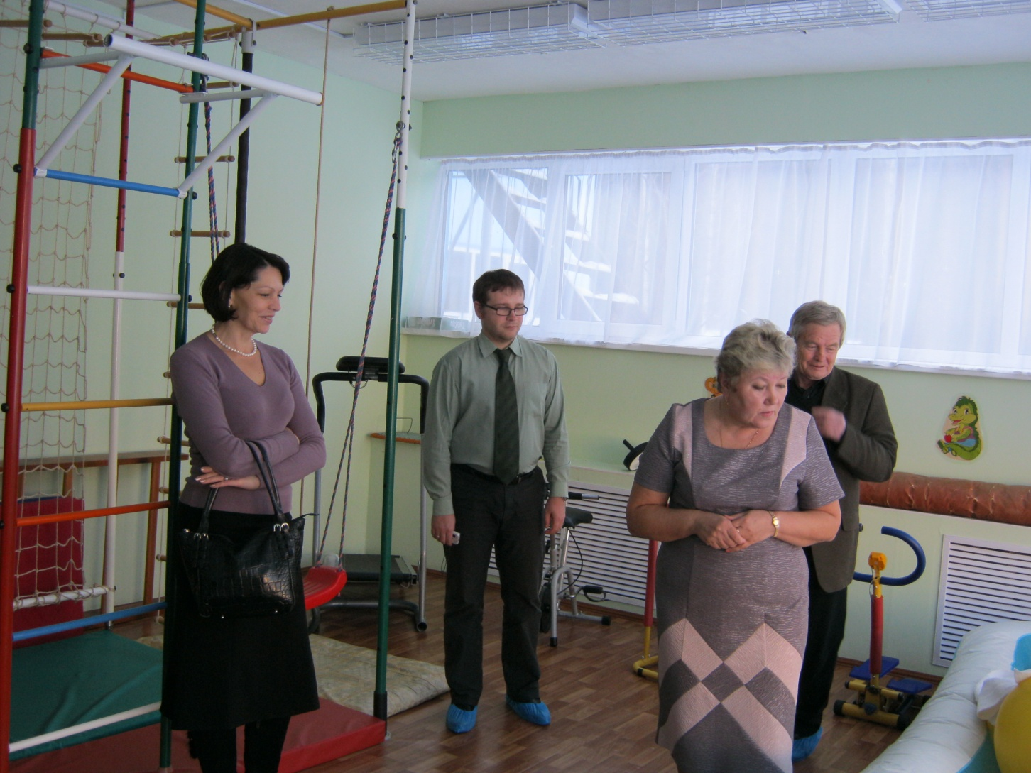
100% членство в первичке

Slide 10
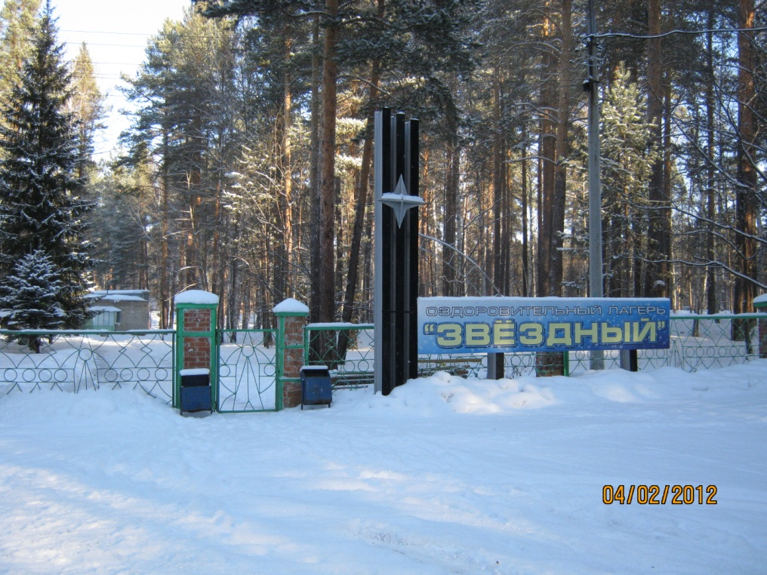
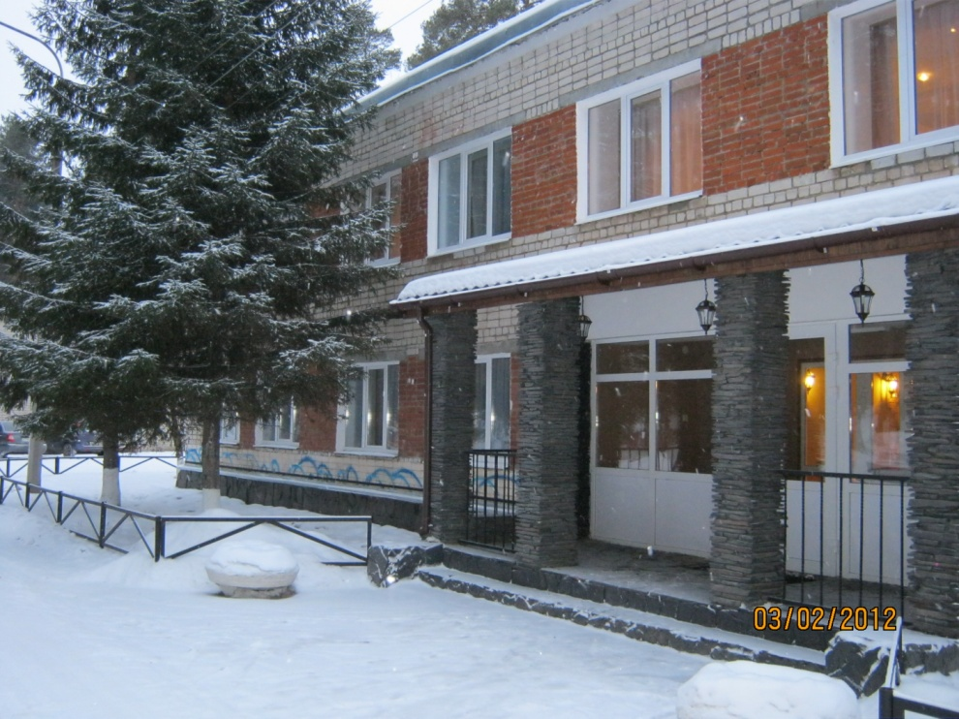
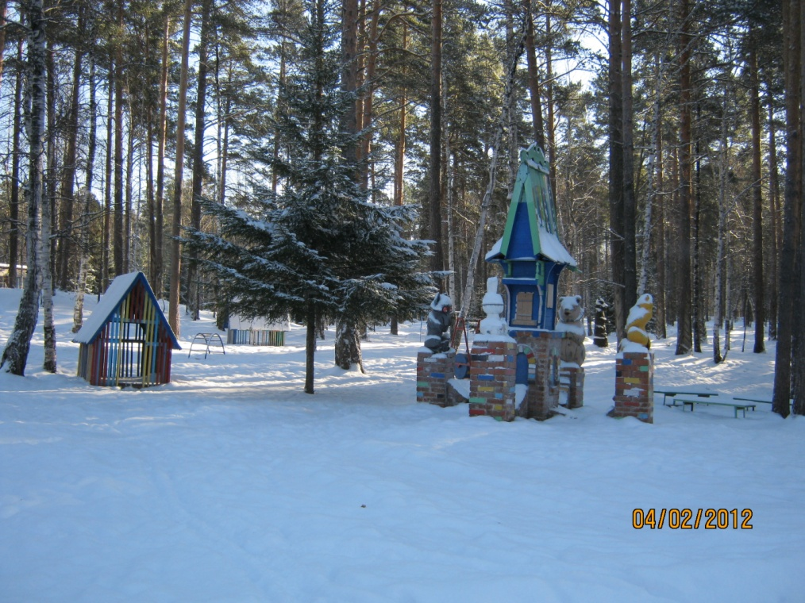
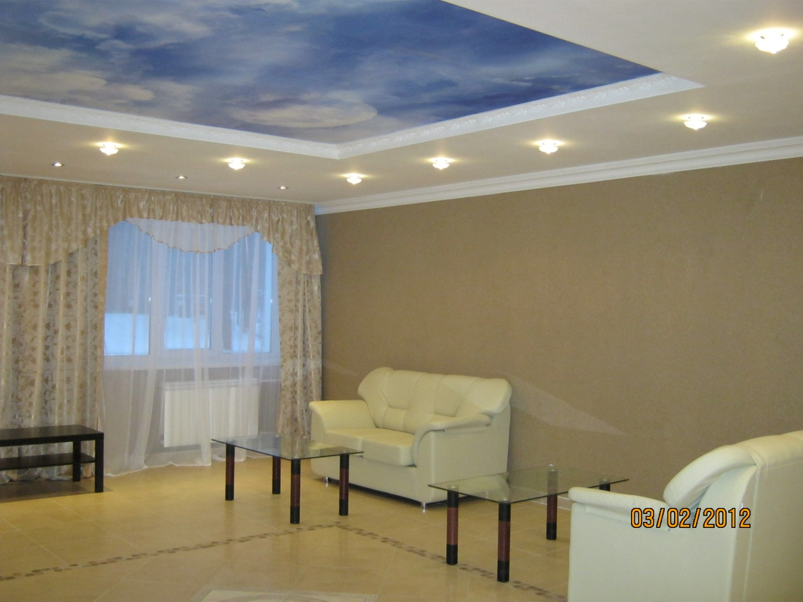

Slide 11
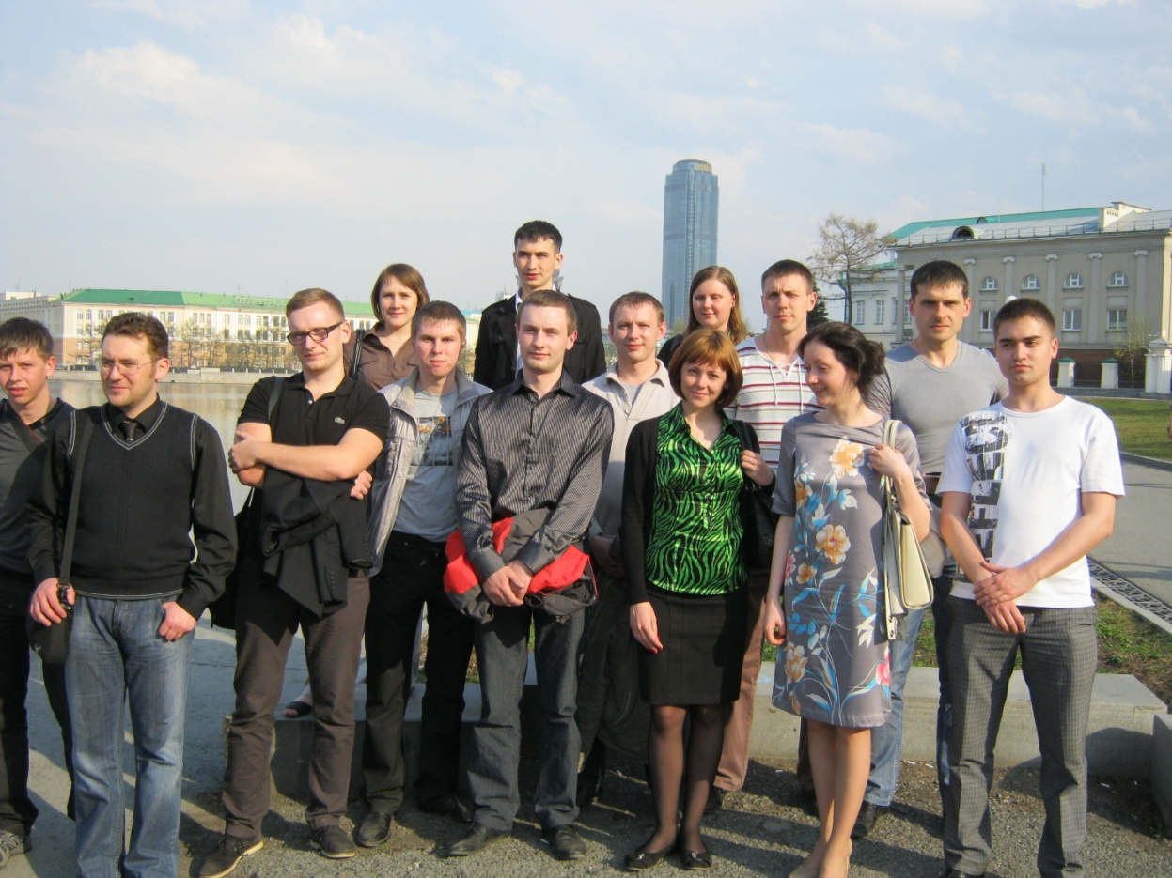
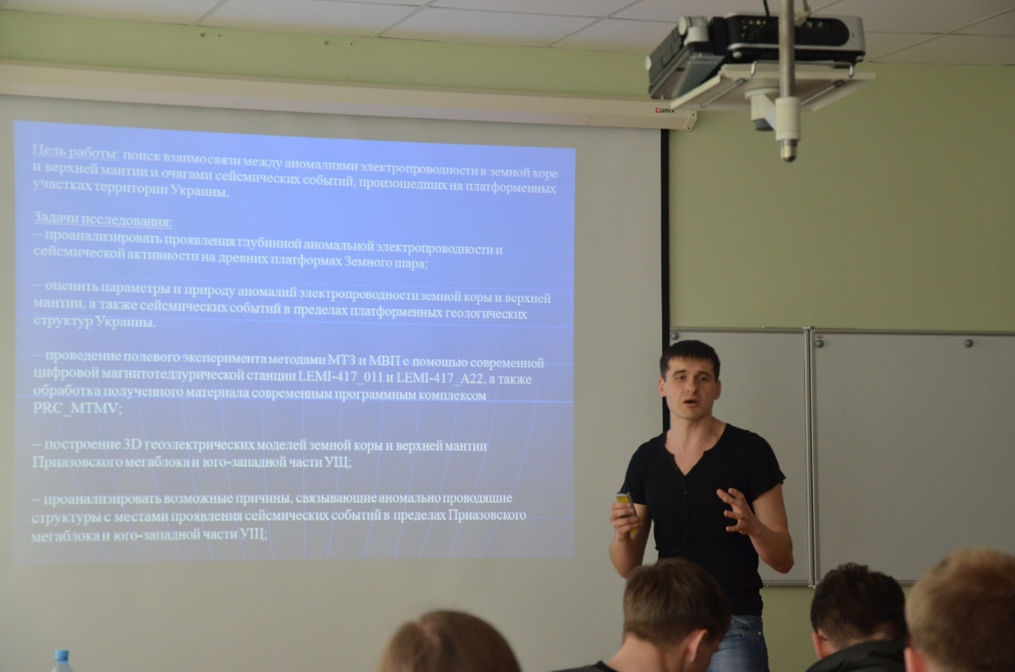

Slide 12
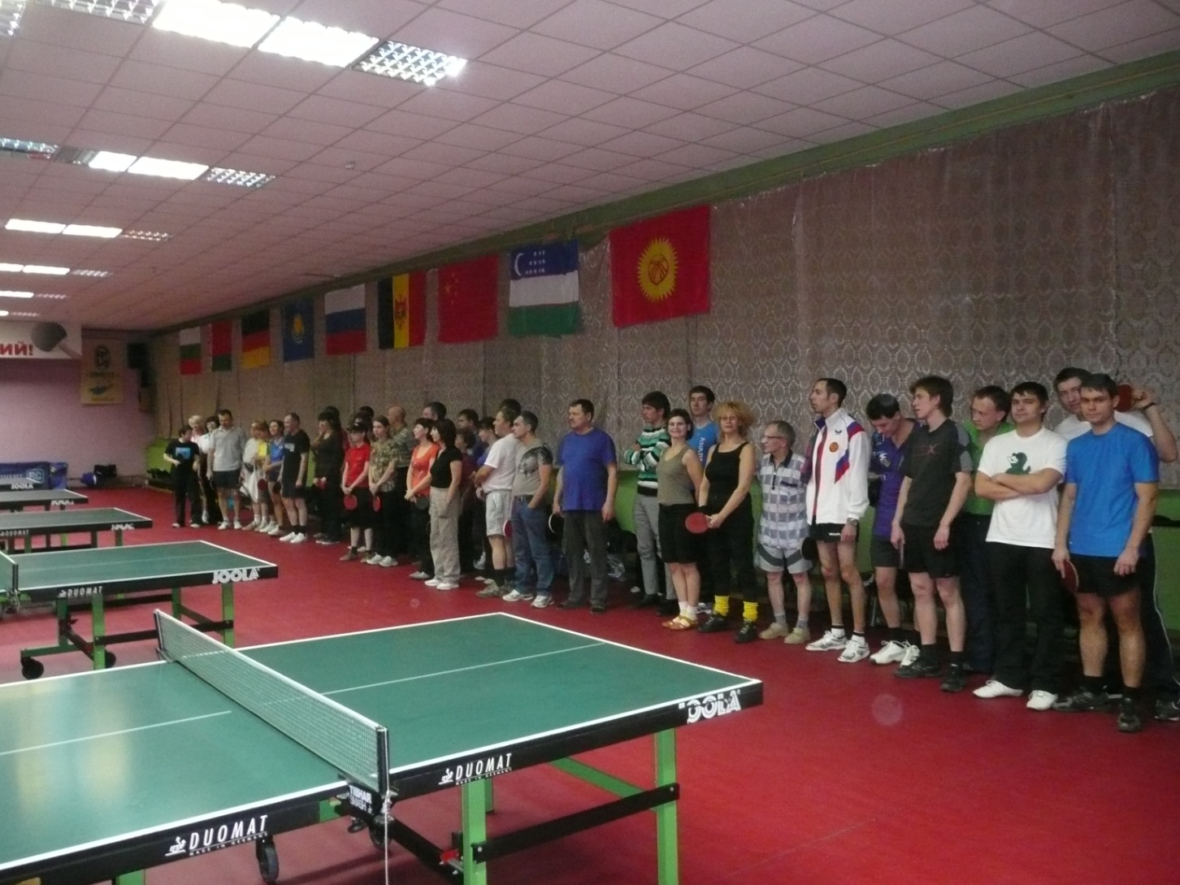
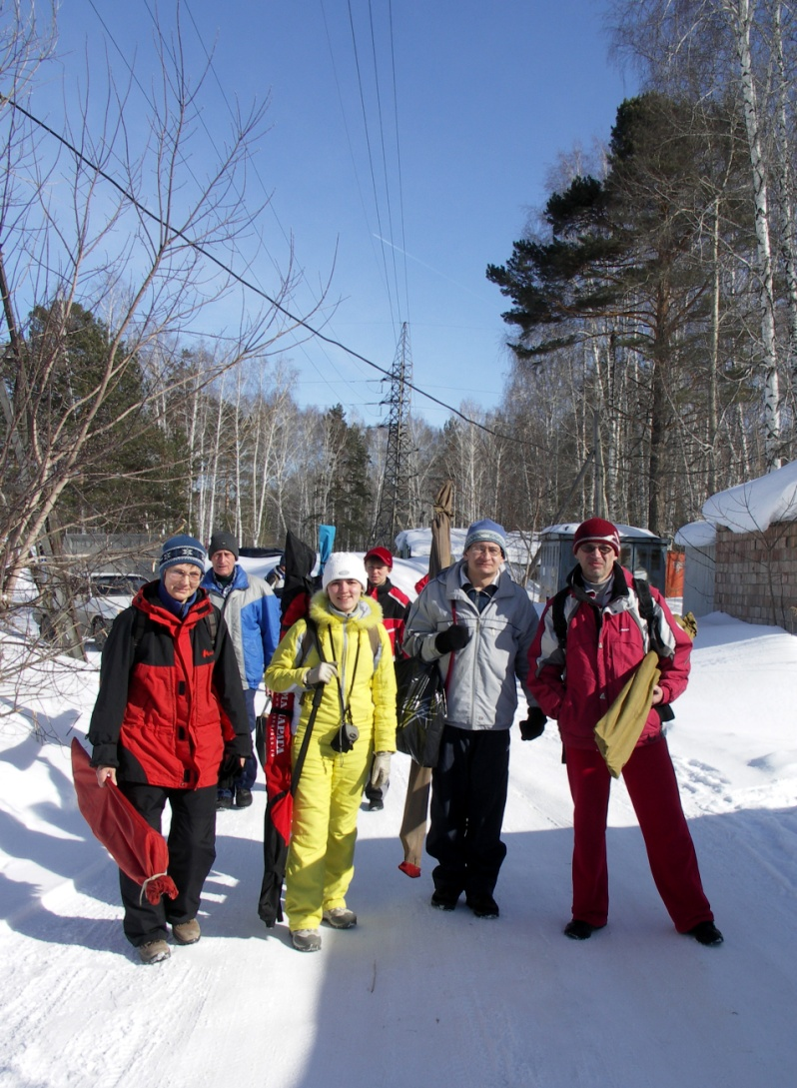
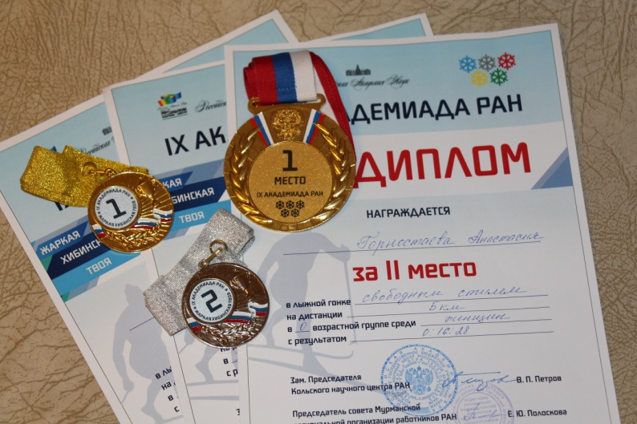
Спортивные мероприятия

Slide 13
И в заключении, заметим,
что именно профсоюзная организация является юридическим лицом,
и имеет право на защиту социальной-трудовой сферы членов Профсоюза,
в том числе молодых ученых!

Slide 14
Спасибо за внимание!

